Slide 1
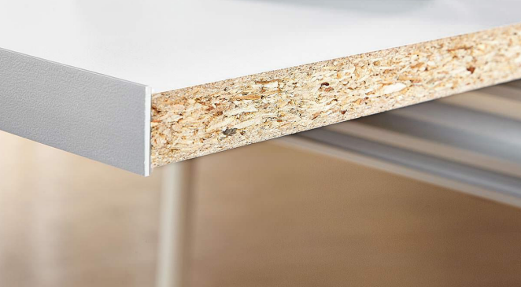
Strojevi za oblaganje rubova ploča
Datum objave sadržaja: 29.04.2020.
CNC tehnologije u izradi namještaja
Drvodjeljski tehničar-dizajner, 4. god.

Slide 2
Ishodi učenja nastavne jedinice:
ISHODI UČENJA :
razlikovati vrste strojeva za oblaganje rubova ploča
prepoznati osnovne dijelove CNC stroja za oblaganje rubova ploča
opisati funkciju pojedinih jedinica/agregata CNC stroja za oblaganje rubova ploča
CNC tehnologije u izradi namještaja
Drvodjeljski tehničar-dizajner, 4. god.

Slide 3

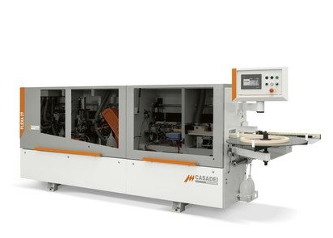
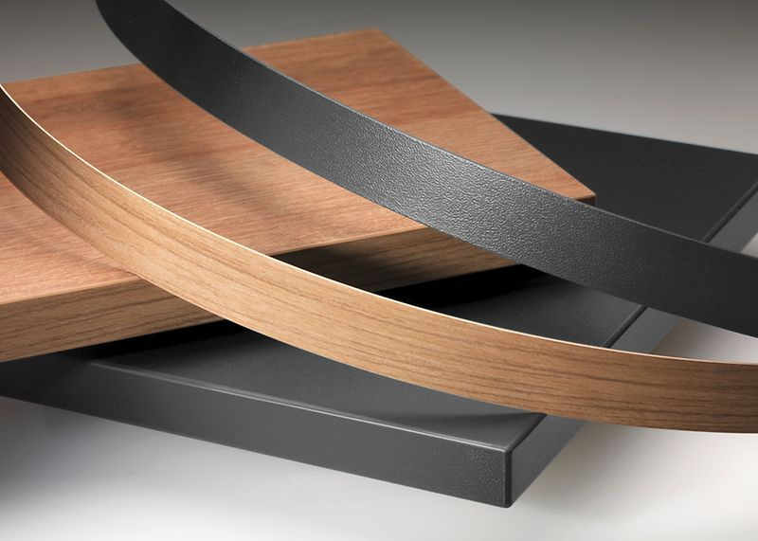
Vrste strojeva za oblaganje rubova ploča:
1. Za oblaganje ravnih rubova (CNC - upravljanje)

Slide 4
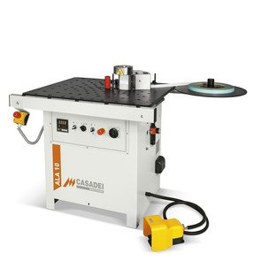
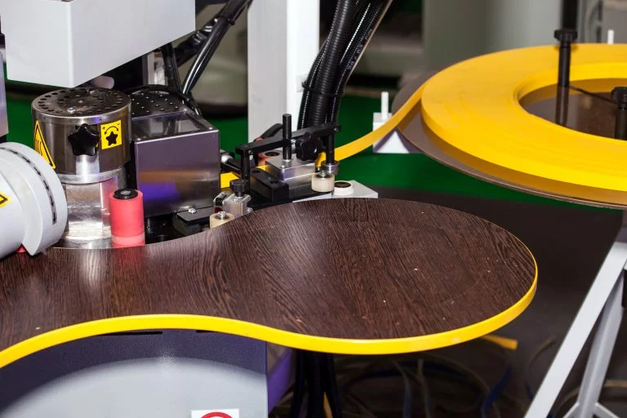
Vrste strojeva za oblaganje rubova ploča:
2. Za oblaganje ravnih i krivolinijski obrađenih rubova (ručno upravljanje)

Slide 5

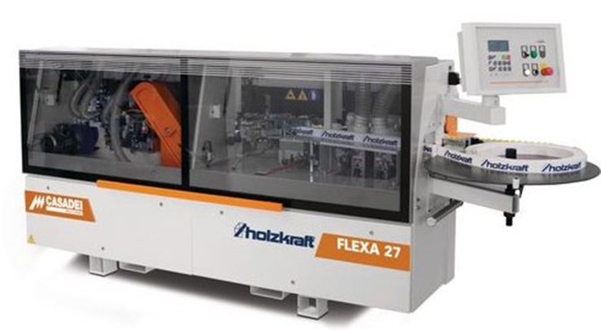
Opis CNC stroja za oblaganje rubova
CASADEI FLEXA 27A - RMA8

Slide 6
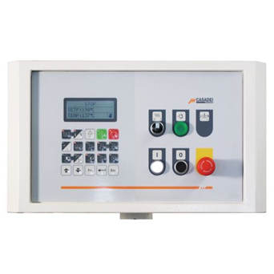
1. UPRAVLJAČKA KUTIJA SA DODIRNIM PANELOM ZA UPRAVLJANJE (TOUCH SCREEN)
Podesivi položaj prema ergonomiji operatera
Upravljanje sa agregatima (uključivanje i isključivanje istih)
Jednostavna dijagnostika u slučaju zastoja

Slide 7
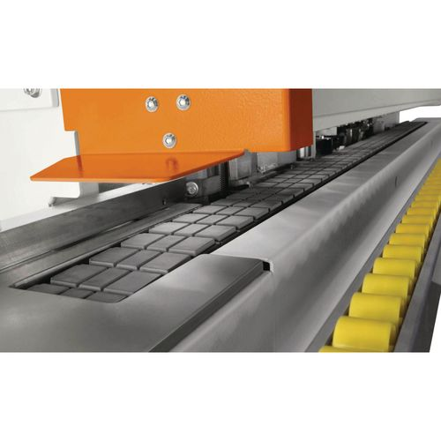
2. TRANSPORTNA TRAKA
Lančani transporter sa pločastim segmentima
Segmenti obloženi gumom osiguravaju visoki koeficijent trenja i stabilno vođenje ploče/obradka kroz stroj
Brzina pomaka do 10m/min

Slide 8
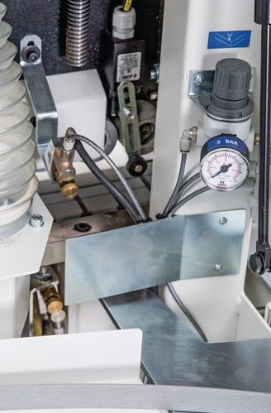
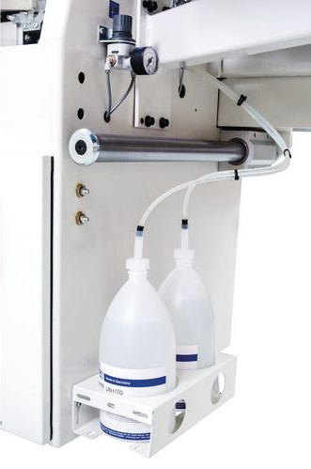
3. JEDINICA ZA ŠPRICANJE ANTIADHEZIVA
Smještena prije jedinice za predglodanje
Sprječava taloženje ljepila na gornju i donju površinu ploče te osigurava njezino savršeno čišćenje

Slide 9
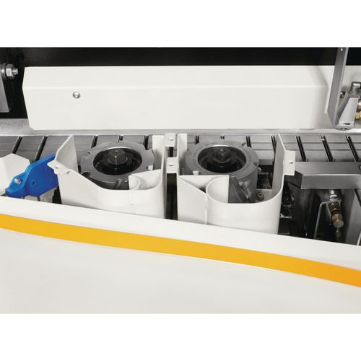
4. JEDINICA ZA PREDGLODANJE
Opremljena sa dva karbidna glodala za glodanje rubova ploče prije ljepljenja rubne trake
Dubina glodanja jednaka je debljini rubne trake koja će se ljepiti
Vremensko uključivanje glodala kako bi se izbjeglo odlamanje obradka
Puhalo za čišćenje obradka tijekom obrade sa vremenskim uključivanjem

Slide 10
5. JEDINICA ZA LJEPLJENJE RUBNE TRAKE
Ljepljenje trake na rub ploče
Osnovni dijelovi:
  Posuda za taljivo ljepilo obložena teflonom, opremljena sustavom ubrzanog zagrijavanja i hlađenja
  Valjak za nanošenje ljepila
  Pritisni valjci
  Pneumatske škare za odsjecanje rubne trake

Slide 11
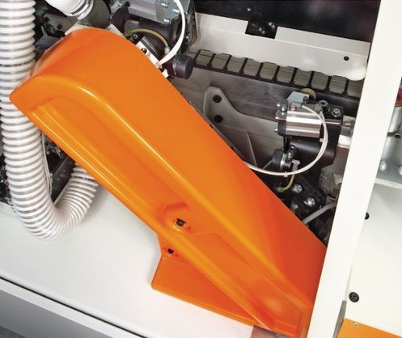
6. JEDINICA ZA POPREČNO OBREZIVANJE RUBNE TRAKE
Obrezuje višak trake na početku i kraju ploče
Opremljena sa 2 agregata (pile) za obrezivanje
Mogućnost ravnog ( 90° ) i kosog reza ( soft/postforming ploče)

Slide 12
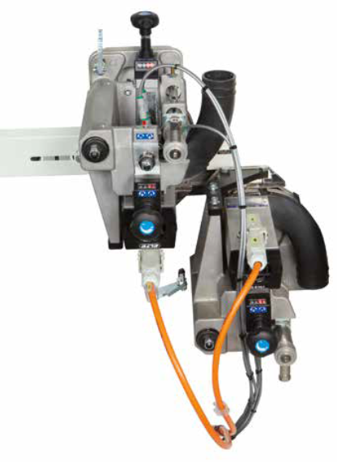
7. JEDINICA ZA ZAOKRUŽIVANJE UZDUŽNIH BRIDOVA
Obrezivanje i zaokruživanje uzdužnih bridova ploče
Opremljena sa dva visokofrekventna agregata i kopirnim uređajima
Kopirni uređaji omogućavaju savršenu poziciju alata

Slide 13
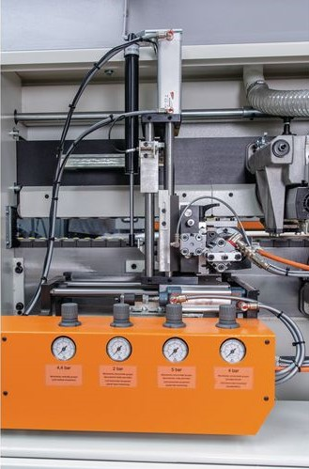
8. JEDINICA ZA ZAOKRUŽIVANJE VERTIKALNIH BRIDOVA (POSTFORMING)
Omogućava automatsko zaokruživanje vertikalnih bridova na početku i završetku ploče u jednom prolazu
Opremljena sa dva visokofrekventna agregata i kopirnim uređajima

Slide 14
9. JEDINICA ZA STRUGANJE RADIJUSA (CIKLING)
Omogućava izvrsnu završnu obradu radijusa na uzdužnim bridovima ploče
Visoku preciznost obrade osigurava vertikalni kopirni uređaj

Slide 15
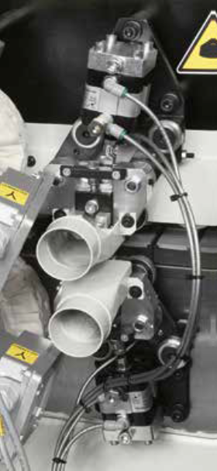
10. JEDINICA ZA RAVNO STRUGANJE VIŠKA LJEPILA
Uz pomoć noževa „skida” višak ljepila s površine ploče (obradka) poboljšavajući tako njezinu kvalitetu

Slide 16
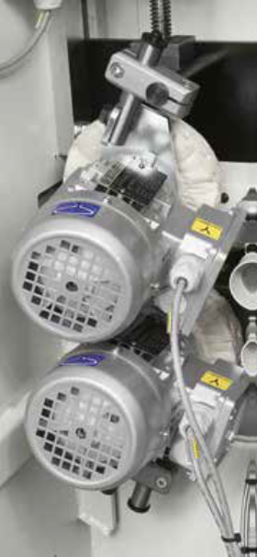
11. JEDINICA ZA POLIRANJE RUBOVA
Jedinica je opremljena sa dva neovisna nagibna agregata za završno čišćenje i poliranje rubova ploče (obradka)

Slide 17
PONOVIMO!
Glavni dijelovi stroja:
1. UPRAVLJAČKA KUTIJA SA DODIRNIM PANELOM ZA UPRAVLJANJE
2. TRANSPORTNA TRAKA
3. JEDINICA ZA ŠPRICANJE ANTIADHEZIVA
4. JEDINICA ZA PREDGLODANJE
5. JEDINICA ZA LJEPLJENJE RUBNE TRAKE

Slide 18
6. JEDINICA ZA POPREČNO OBREZIVANJE RUBNE TRAKE
7. JEDINICA ZA ZAOKRUŽIVANJE UZDUŽNIH BRIDOVA
8. JEDINICA ZA ZAOKRUŽIVANJE VERTIKALNIH BRIDOVA (POSTFORMING)
9. JEDINICA ZA STRUGANJE RADIJUSA (CIKLING)
10. JEDINICA ZA RAVNO STRUGANJE VIŠKA LJEPILA
11. JEDINICA ZA POLIRANJE RUBOVA

Slide 19
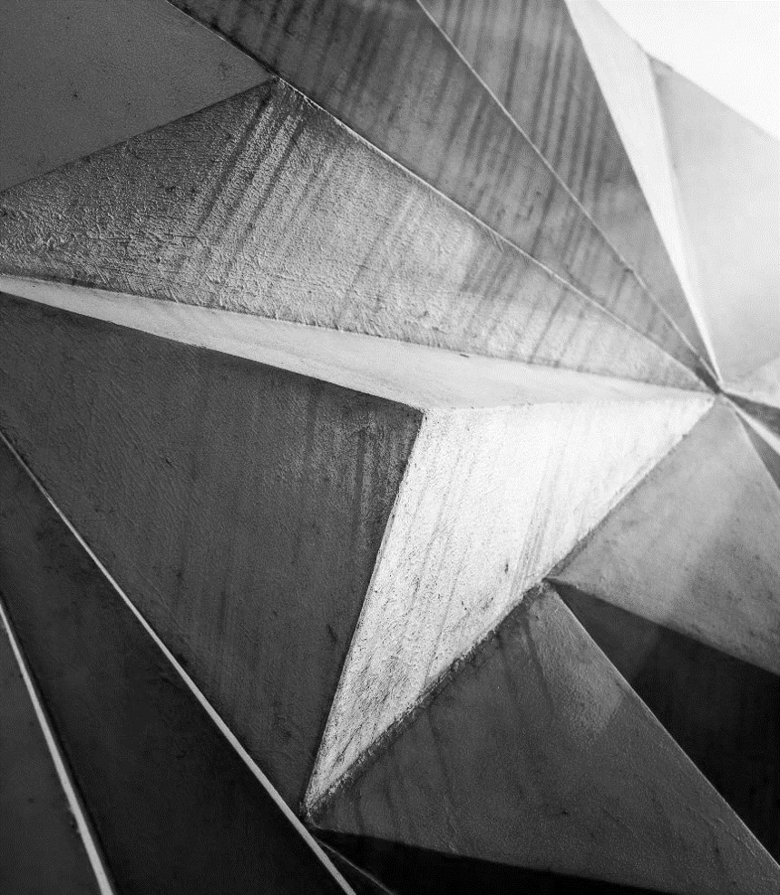

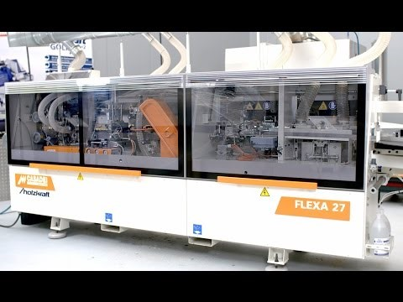
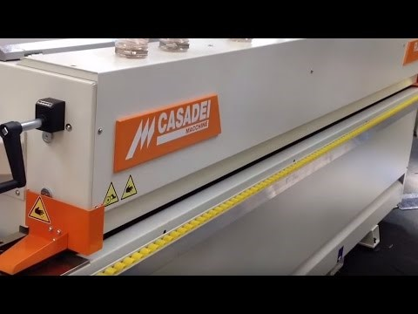
Vrednovanje
ZADACI:
Pogledaj videozapise na dnu stranice. Obrati pažnju na glavne dijelove stroja!
Pažljivo prouči slajdove prezentacije te riješi kviz u aplikaciji ! https://quizizz.com/join/quiz/5e7a3ed12d1d6e0020f70dcb/start?from=soloLinkShare&referrer=5dd5522b98187e001c110c11

Slide 20
Izvori:
https://www.raproducts.com/blog/wp-content/uploads/2019/03/Laser-Edge-Banding_f.jpg
https://s3files.core77.com/blog/images/492661_81_53550_U6yWWyDFI.jpg
https://www.stuermer-machines.com/wood-working/woodworking-machinery-edge-banding-machines/casadei-flexa-27-rma8-5222701/#stp-product-rel-tools-assets
https://www.casadeibusellato.com/en/products/edgebanders.c8593/automatic-edgebanders.8594/flexa-27.8599

Slide 21





Hvala!
Lucija Galić
Stjepan Ostroški
098 476 814
stjepan.ostroski@gmail.com
www.sss-vz.hr

